Slide 1
Proveedor de contenidos
Content Provider
Javier López Gutiérrez

Slide 2
Definición
Clase proporcionada por ‘Androir’
Utilización de ArrayList o base de datos(SQLite).
Puede ser usado por varias aplicaciones (ejemplo: agenda, mensajes, etc.)
Aplicación gestora de la base de datos y el resto gestionan y acceden a los datos.

Slide 3
Tipos de Content Provider
Content Provider suministrado por la API de Android
Tienen nombres definidos y solo tenemos que acceder a la documentación de Android
Content Provider creado y gestionado por nosotros
Crearemos nuestra propia base de datos
Crearemos nuestro Content Provider

Slide 4
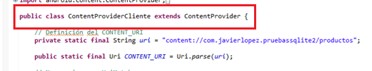
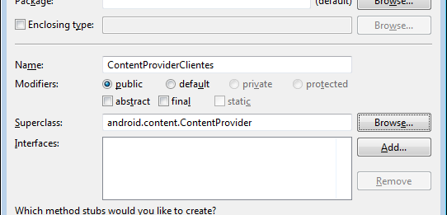
Definir un Content Provider I
1º Crear una clase que tenga como superclase ‘ContentProvider’

Slide 5
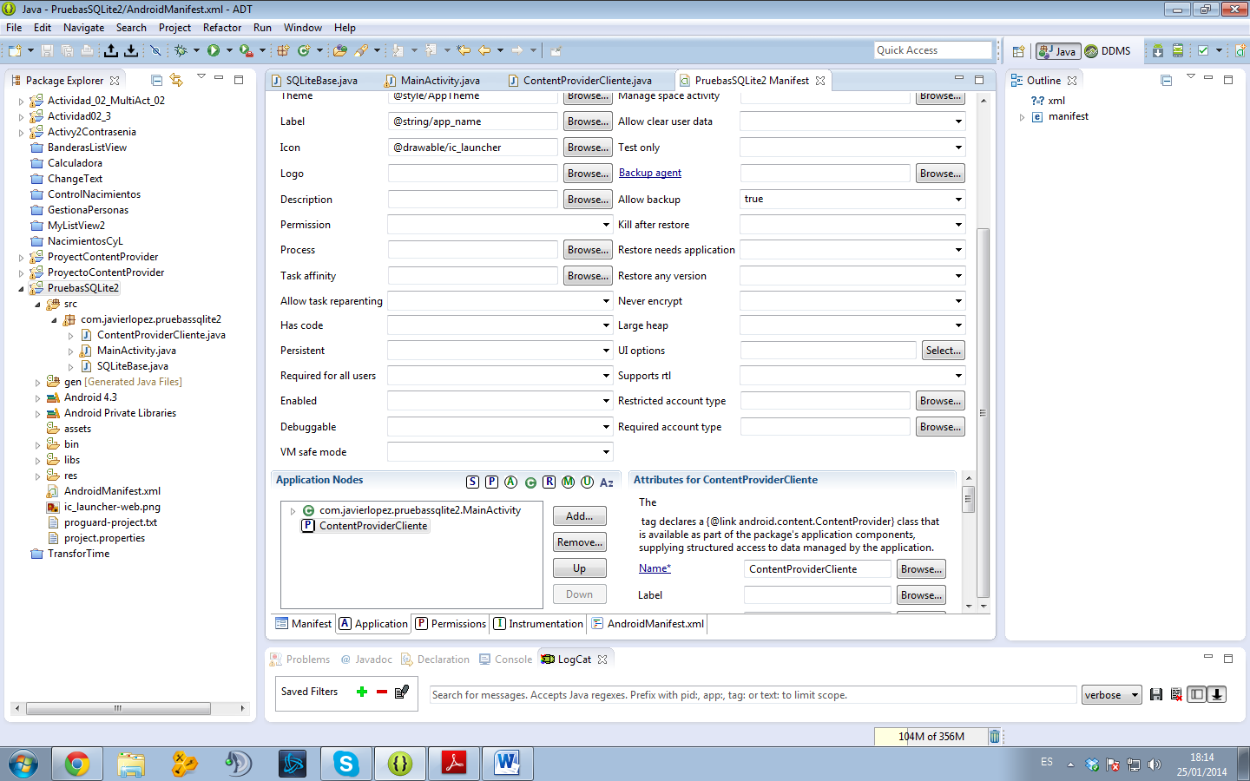
Definir un Content Provider II
2º Acceder al fichero ‘AndroidManifest.xml’ y configurar un nuevo ‘Provider’

Slide 6
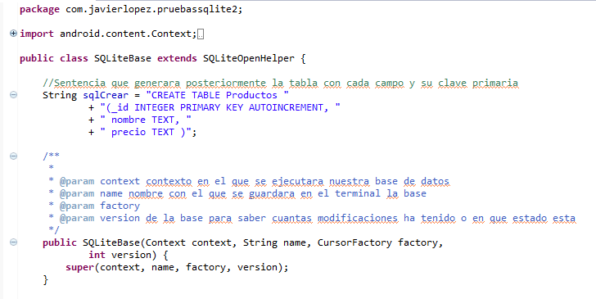
Crear la Base de Datos
Se creara una clase que tenga como superclase ‘SQLiteOpenHelper’

Slide 7
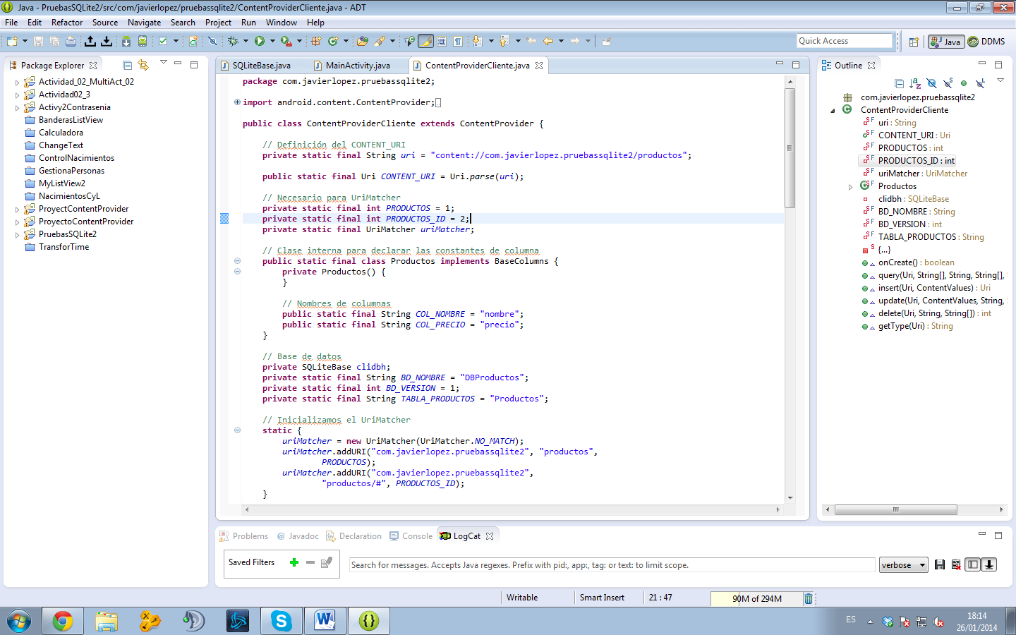
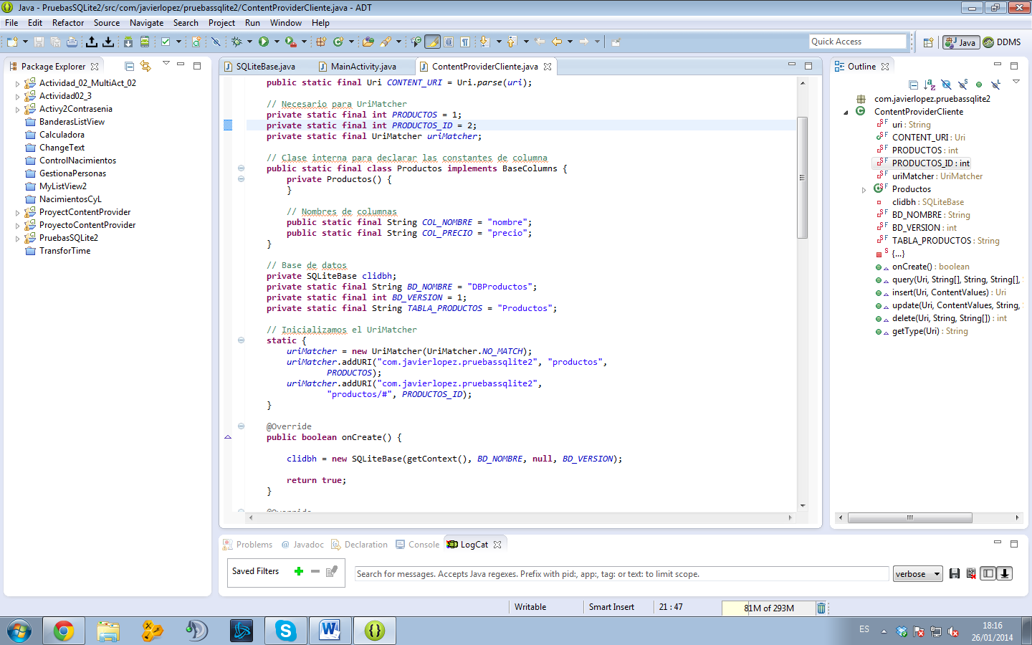
Configuración CP I
Direccionamiento a la base mediante ‘Uri’
Definición de un ‘uriMatcher’

Slide 8
Configuración CP II
Definición y creación de la base de datos
Métodos a redefinir Content Provider:
onCreate();
query();
insert();
update();
delete();
getType();

Slide 9
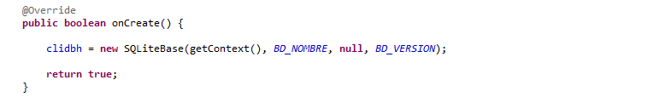
Configuración CP III onCreate()

Slide 10
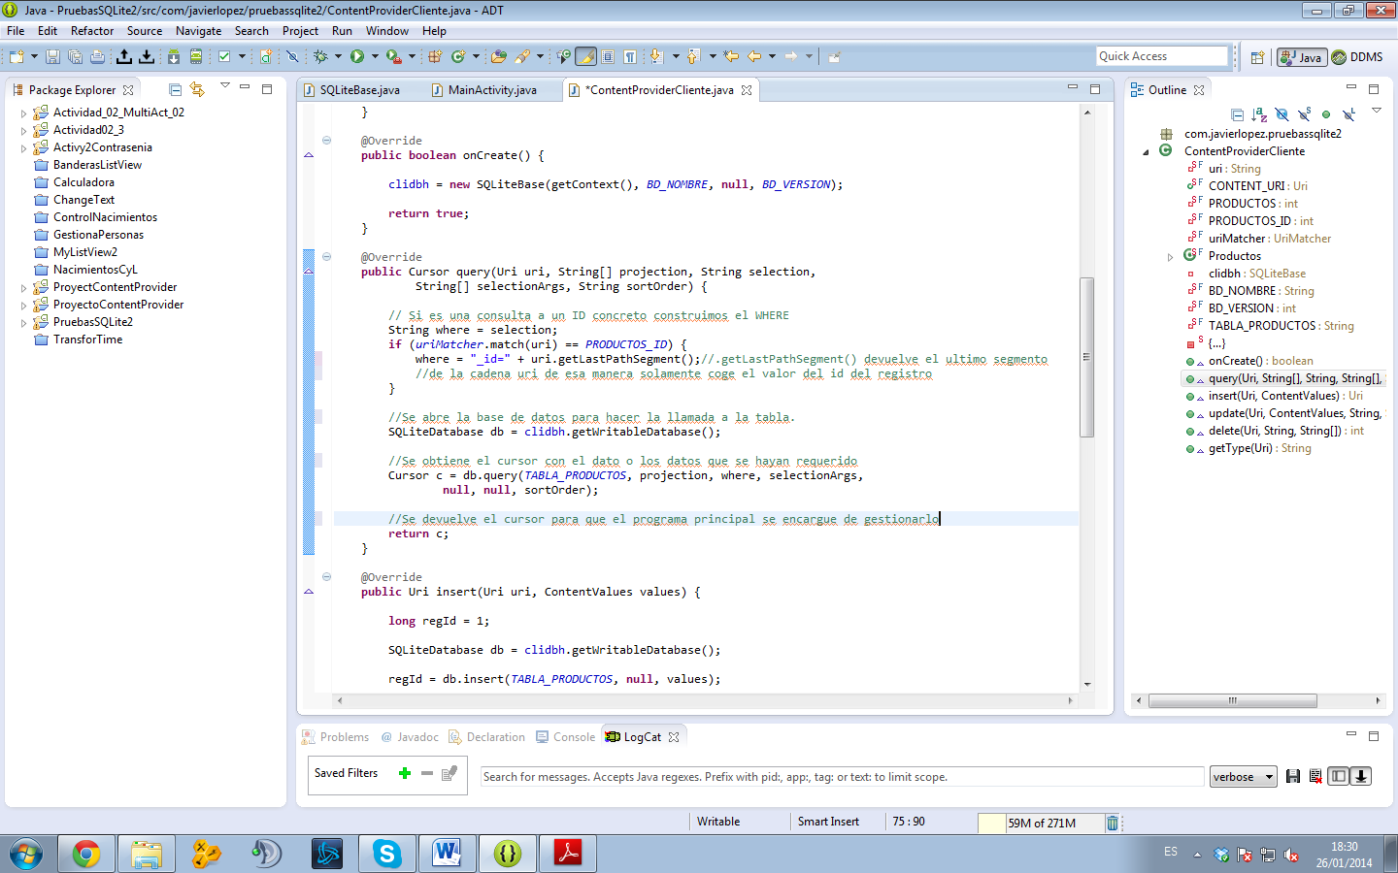
Configuración CP IV query()

Slide 11
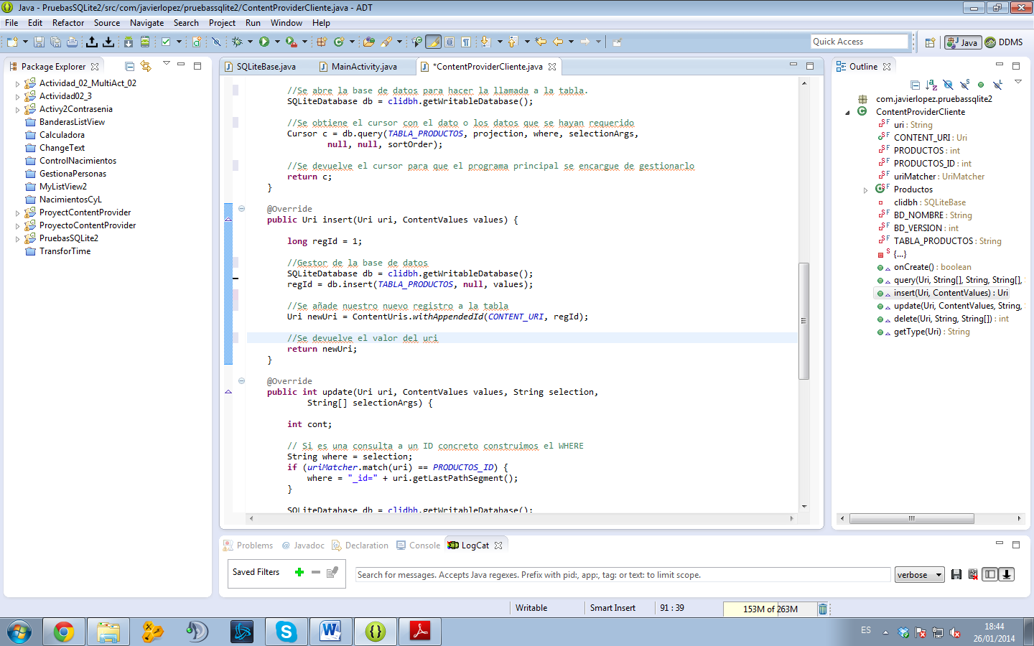
Configuración CP V insert()

Slide 12
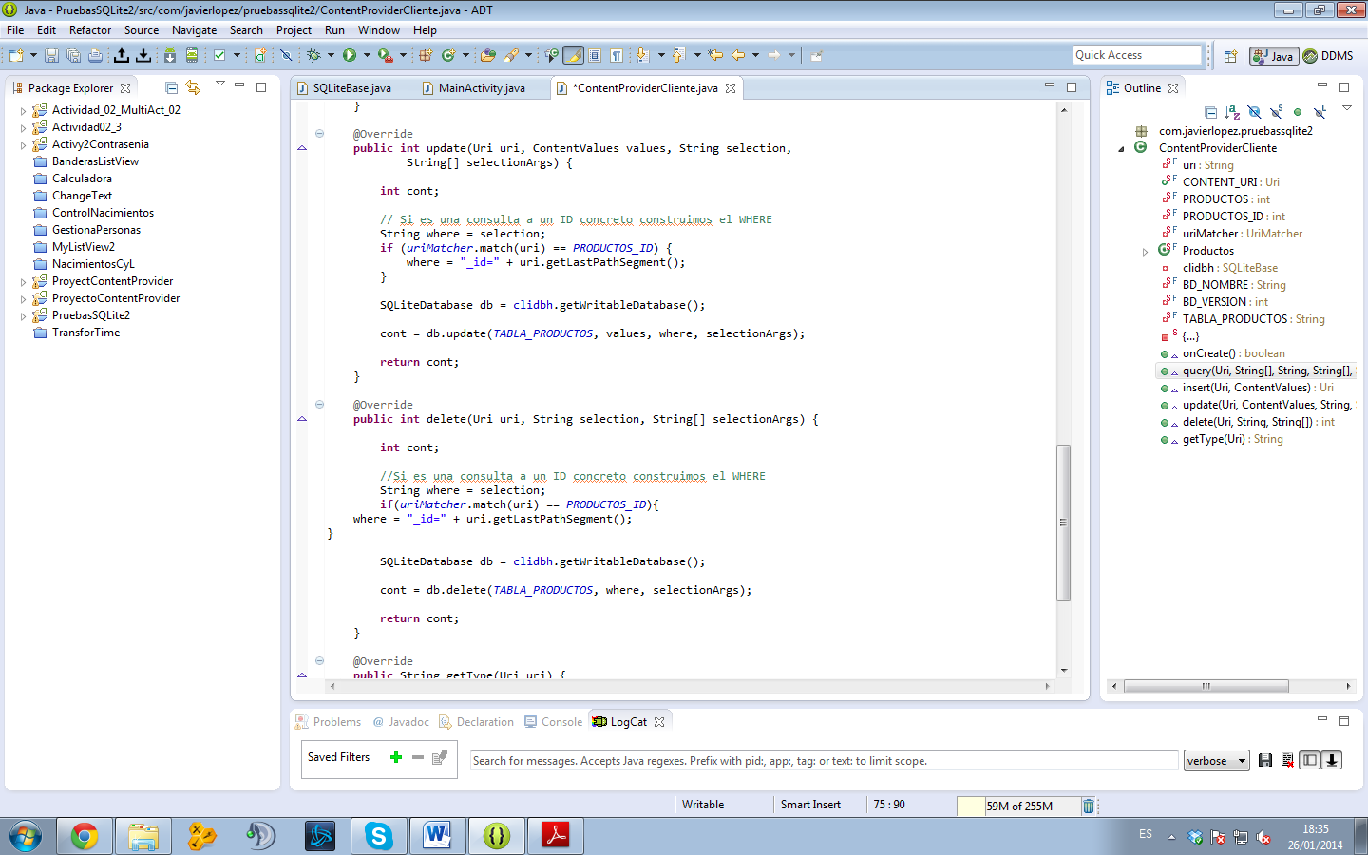
Configuración CP VI update()

Slide 13
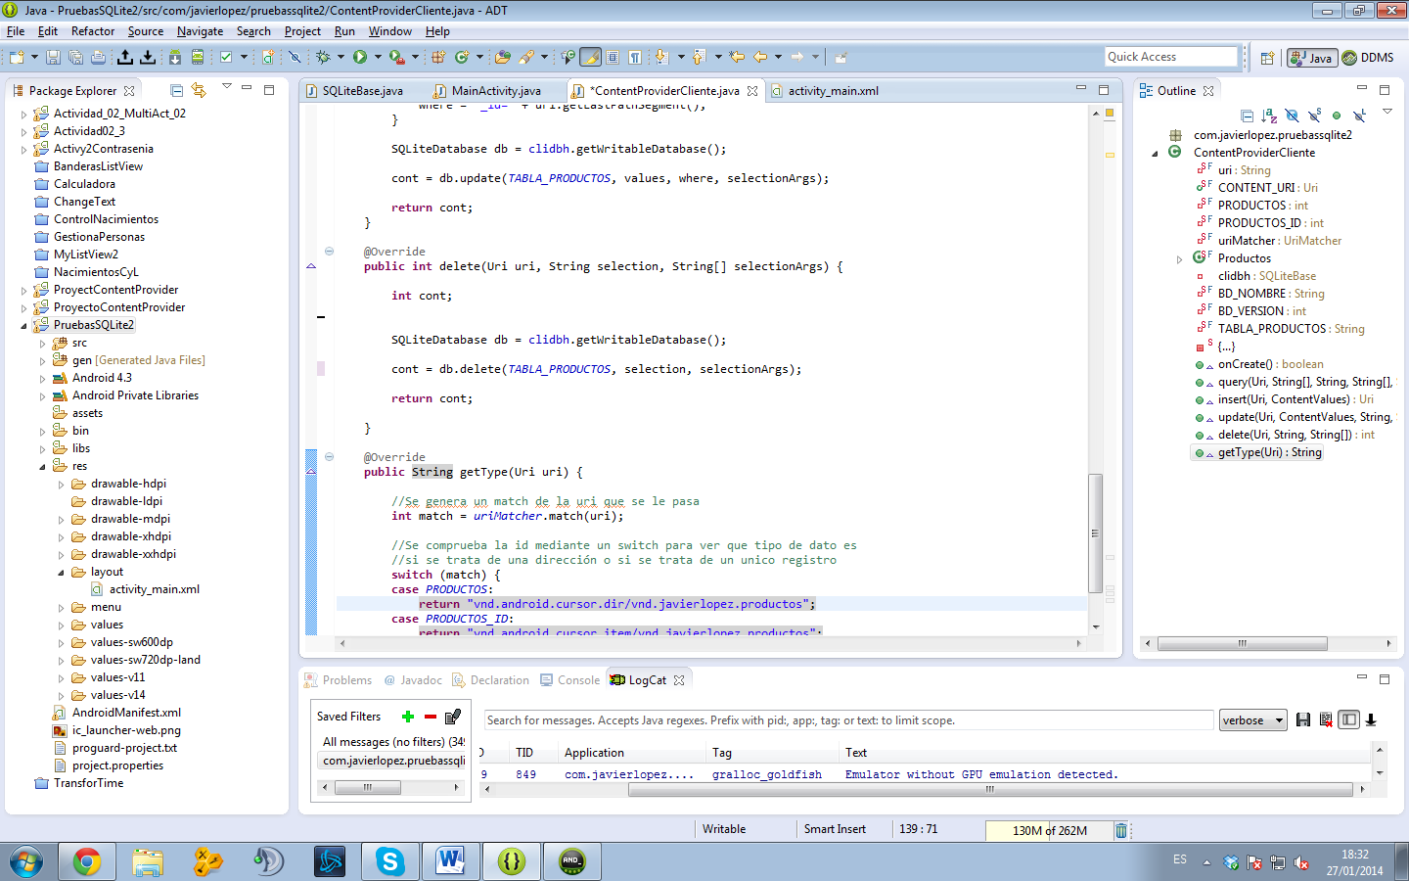
Configuración CP VII delete()

Slide 14
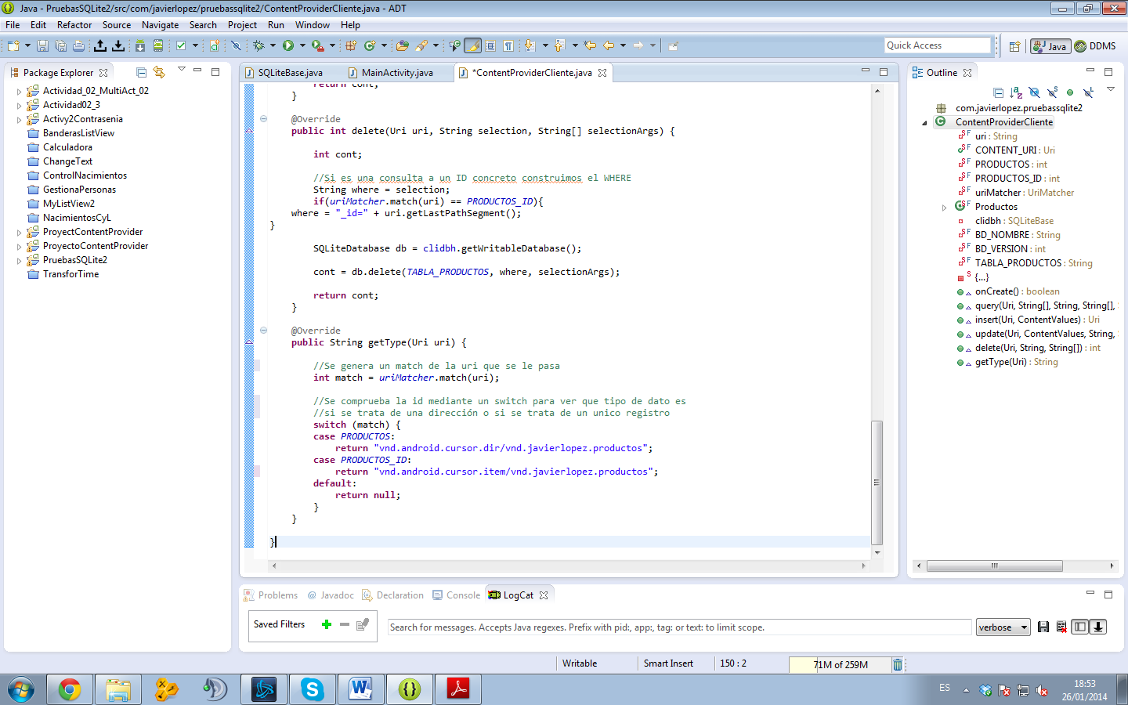
Configuración IX getType()

Slide 15
Bibliografía
Documentación:
http://developer.android.com/reference/android/content/ContentProvider.html
http://www.sgoliver.net/blog/?p=2057
Programa:
https://github.com/sgolivernet/curso-android-src/tree/master/android-content-providers-1
http://www.sgoliver.net/blog/?p=2057
http://stackoverflow.com/questions/5267348/calling-delete-method-in-custom-content-provider
http://developer.android.com/guide/topics/providers/content-provider-basics.html

